Slide 1

Thomas Nickl
BY-PI 03
Kompetenzorientiertes Arbeiten in der 9. Klasse Biologie (LehrplanPLUS)
21. Juni 2021 - online

Slide 2
Gliederung der Veranstaltung
Block 1: Allgemeine Aspekte
Sprachsensibler Unterricht
Pause
ggf. kurze Diskussion
Block 2: Genetik und Gentechnologie
Pause
ggf. kurze Diskussion
Block 3: Ökosystem Boden
ggf. kurze Bemerkungen zu Mikroorganismen, Evolution bzw. wirbellosen Tieren
ggf. kurze Diskussion

Slide 3
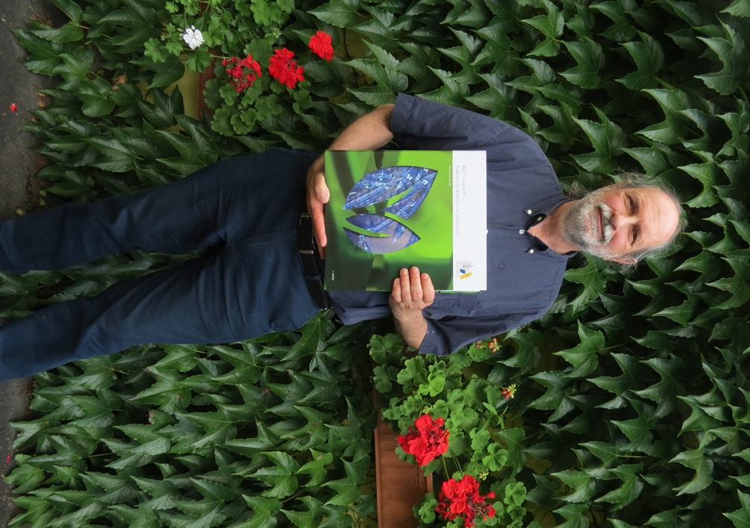

Akademiebericht 506
Bio? – Logisch!
Demnächst in 2. verbesserter und ergänzter Auflage!

Slide 4
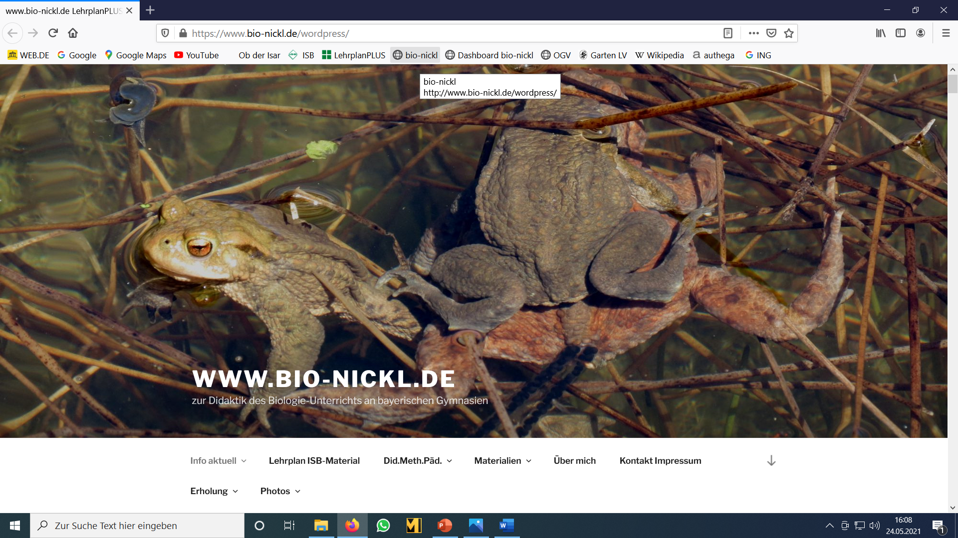

Slide 5
Lernbereiche in der 9. Klasse
Mikroorganismen (zuvor: 9. Klasse)
Genetik und Gentechnik (zuvor 9. Klasse)
Evolution (zuvor: 8. Klasse)
Wirbellose Tiere (zuvor: 8. Klasse)
Ökosystem Boden (NEU)

Slide 6
Lernbereiche in der 9. Klasse
Mikroorganismen (zuvor: 9. Klasse)
Genetik und Gentechnik (zuvor 9. Klasse)
Evolution (zuvor: 8. Klasse)
Wirbellose Tiere (zuvor: 8. Klasse)
Ökosystem Boden (NEU)
gelb: inhaltliche Schwerpunkte der Veranstaltung

Slide 7
Block 1:
Allgem. Aspekte
Sprachsensibler Unterricht

Slide 8
Allgemeine Aspekte

Slide 9
Leitlinien
für effektiven Unterricht

Slide 10
Leitlinien
problemorientiertes Erarbeiten

Slide 11
Leitlinien
problemorientiertes Erarbeiten
der Weg der Erkenntnisgewinnung

Slide 12
Leitlinien
problemorientiertes Erarbeiten
der Weg der Erkenntnisgewinnung
Modell-Diskussion

Slide 13
Leitlinien
problemorientiertes Erarbeiten
der Weg der Erkenntnisgewinnung
Modell-Diskussion
WENIGER IST MEHR!

Slide 14
Anleitung zum Unglücklichsein

Slide 15
Anleitung zum Unglücklichsein
„One Size fits all“

Slide 16
Anleitung zum Unglücklichsein
„One Size fits all“
Fakten und Abläufe vorgeben und beschreiben lassen

Slide 17
Anleitung zum Unglücklichsein
„One Size fits all“
Fakten und Abläufe vorgeben und beschreiben lassen
viele Details und Ausblicke behandeln

Slide 18
Anleitung zum Unglücklichsein
„One Size fits all“
Fakten und Abläufe vorgeben und beschreiben lassen
viele Details und Ausblicke behandeln
Laborjargon verwenden

Slide 19
Anleitung zum Unglücklichsein
mentale Bilder der Schüler nicht evaluieren

Slide 20
Anleitung zum Unglücklichsein
mentale Bilder der Schüler nicht evaluieren
Vorwissen laut Lehrplan voraussetzen

Slide 21
Anleitung zum Unglücklichsein
mentale Bilder der Schüler nicht evaluieren
Vorwissen laut Lehrplan voraussetzen
Vorwissen verfrüht voraussetzen (z. B. Exponent)

Slide 22
Anleitung zum Unglücklichsein
mentale Bilder der Schüler nicht evaluieren
Vorwissen laut Lehrplan voraussetzen
Vorwissen verfrüht voraussetzen (z. B. Exponent)
Vorkonzepte der Schüler ignorieren

Slide 23
Ergo:
Vor Beginn eines neuen Kapitels:
Grundwissen wiederholen lassen
Vorkonzepte der Schüler evaluieren

Slide 24
Hieronymus Bosch:
Der Garten der Lüste
Enorm viele Details, sehr informativ, aber ungeeignet, um ein plakatives und nachhaltiges mentales Bild im Betrachter zu erzeugen
Pablo Picasso:
Taubenschlag
Mit dem groben Pinsel gemalt, keine Details, nur die wesentlichen Linien und Flächen; dadurch gut geeignet, um ein nachhaltiges mentales Bild im Betrachter zu erzeugen

Slide 25
Sprachsensibler Unterricht

Slide 26
Adressatengerechte Sprache
Migrations-Hintergrund

Slide 27
Adressatengerechte Sprache
Migrations-Hintergrund
Nicht nur Gymnasiasten besuchen das Gymnasium.

Slide 28
Adressatengerechte Sprache
Wenn die fachlichen Inhalte komplex und herausfordernd sind, sollen die Lernenden nicht zusätzlich durch germanistische Schwierigkeiten belastet werden.

Slide 29
Adressatengerechte Sprache
Fachbegriffe wiederholt anwenden
einfacher Satzbau
v. a. bei schriftlichen Prüfungen wenig Nebensätze
möglichst keine Genitiv-Konstruktionen

Slide 30
Adressatengerechte Sprache
Neue Fachbegriffe ausführlich ein-führen und sichern!
ggf. Wortherleitung (Etymologie)

Slide 31
Adressatengerechte Sprache
Neue Fachbegriffe ausführlich ein-führen und sichern!
ggf. Wortherleitung (Etymologie)
Inszenieren! Nicht nur erwähnen!

Slide 32
Adressatengerechte Sprache
Fachbegriffe, die nicht weiterführen, weglassen!

Slide 33
Weniger ist mehr!
Faustregel:
Fachbegriffe im LehrplanPLUS unter …
… Inhalte: für den Schüler
… Kompetenzen: für die Lehrkraft

Slide 34
Weniger ist mehr!
Beispiel Mikroorganismen:
Bakterienzelle: „Zellwand, Membran, Speicherung der genetischen Information“
(die ringförmige DNA, das Plasmid)
Eukaryotenzelle: „keine detaillierte Betrachtung der Organellen“

Slide 35
Weniger ist mehr!
Beispiel Mikroorganismen:
Verzicht auf Kokken, Streptokokken, Bazillen und Spirillen!

Slide 36
Eindeutige, klare Fachbegriffe
Fehlende Klarheit:
Jura: Gesteinstyp?
Mittelgebirge in Nordbayern?
Zeitspanne zwischen Trias und Kreide?
Rechtswissenschaften?

Slide 37
Eindeutige, klare Fachbegriffe
Fehlende Klarheit:
Jura: Gesteinstyp?
Mittelgebirge in Nordbayern?
Zeitspanne zwischen Trias und Kreide?
Rechtswissenschaften?
Jura-Stein!
Jura-Gebirge! (Fränkischer Jura)
Jura-Zeit!

Slide 38
Kategorisieren
Begriffe nicht verkürzen, sondern die Kategorie als Suffix anfügen.
Beuger-Muskel, Strecker-Muskel
Heber-Muskel, Senker-Muskel
NICHT: Beuger, Strecker
Heber, Senker

Slide 39
Grammatik, Etymologie
z. B. Mikroorganismen:
das Mitochondrium, -en
mitos, lt.: Faden; chondrion, altgr.: Körnchen
der Prokaryot, -en
pro, lt.: vor; karyon, altgr.: Nuss, Kern
Artikel Pluralform
Rechtschreibung Etymologie

Slide 40
Der Bindestrich hilft sicherlich!
Lange Komposita sind v. a. für Ausländer schwer zu lesen. Der Bindestrich hilft, das Wort zu gliedern.

Slide 41
Der Bindestrich hilft sicherlich!
Mark Twain ereiferte sich 1880 in „The Awful German Language“ (zurecht) über „alphabetische Prozessionen“ wie:
Generalstaatsverordnetenversammlungen oder Waffenstillstandsverhandlungen.

Slide 42
Der Bindestrich hilft sicherlich!
ein-chromatidig / zwei-chromatidig

Slide 43
Der Bindestrich hilft sicherlich!
ein-chromatidig / zwei-chromatidig
Zell-Energie

Slide 44
Der Bindestrich hilft sicherlich!
ein-chromatidig / zwei-chromatidig
Zell-Energie
Ein Agaro-Segel? Eine Hühnerei?

Slide 45
Der Bindestrich hilft sicherlich!
ein-chromatidig / zwei-chromatidig
Zell-Energie
Ein Agaro-Segel? Eine Hühnerei?
Ein Agarose-Gel! Ein Hühner-Ei!

Slide 46




Visualisierung
Anforderungen an Lebewesen:
Aktive Bewegung Fortpflanzung …
Information … Stoffwechsel

Slide 47



Visualisierung
makroskopische,
mikroskopische,
submikroskopische
Betrachtungsebene

Slide 48
Sprachsensibler Unterricht
Josef Leisen:
http://www.sprachsensiblerfachunterricht.de/

Slide 49
Korrekte Fachsprache
Beispiel Evolution:
Anpassung versus Angepasstheit

Slide 50
Korrekte Fachsprache
Beispiel Evolution:
Anpassung versus Angepasstheit
Vorgang Eigenschaft

Slide 51
Korrekte Fachsprache
Beispiel Evolution:
„Wenn zu viel Gift gespritzt wird, passen sich die Käfer an und werden resistent.“

Slide 52
Korrekte Fachsprache
Beispiel Evolution:
„Wenn zu viel Gift gespritzt wird, passen sich die Käfer an und werden resistent.“
Falsche Reihenfolge!
Erst bildet sich die Eigenschaft (die spätere Angepasstheit), dann kommt die Selektion.

Slide 53
Korrekte Fachsprache
Fehlende Klarheit:
„König Ludwig II. erbaute das Schloss Neuschwanstein.“
Nein: Er griff in die Planung ein, überwachte die Baustelle, bezahlte die Kosten, aber er nahm keine Schaufel in die Hand.

Slide 54
Block 2:
Genetik
Gentechnik

Slide 55
Spracharbeit

Slide 56
Eindeutige, klare Fachbegriffe
z. B. Cytogenetik:
Chromosom
Chromatid
Chromatin
haploid / diploid
ein- / zweichromatidig
Centromer
Kinetochor

Slide 57
Eindeutige, klare Fachbegriffe
z. B. Cytogenetik:
Chromosom
Chromatid
Chromatin überflüssig
haploid / diploid
ein- / zweichromatidig
Centromer
Kinetochor überflüssig

Slide 58
Eindeutige, klare Fachbegriffe
z. B. Cytogenetik:
Chromosom
Chromatid
haploid / diploid
ein- / zweichromatidig
Centromer, auch: Zentromer

Slide 59
Eindeutige, klare Fachbegriffe
z. B. Cytogenetik:
das Chromatid, -en
(plur. NICHT: Chromatide)
chroma, altgr.: Farbe

Slide 60
Eindeutige, klare Fachbegriffe
z. B. Cytogenetik:
das Chromatid, -en
(plur. NICHT: Chromatide)
chroma, altgr.: Farbe
DNA-Faden, aufgewickelt auf bestimmte Proteine (nur bei Eukaryoten)

Slide 61
Eindeutige, klare Fachbegriffe
z. B. Cytogenetik:
das Chromosom, -en
(plur. NICHT: Chromosome)
soma, altgr.: Körper

Slide 62
Eindeutige, klare Fachbegriffe
z. B. Cytogenetik:
das Chromosom, -en
(plur. NICHT: Chromatide)
soma, altgr.: Körper
ein-chromatidig oder zwei-chromatidig

Slide 63
Eindeutige, klare Fachbegriffe
z. B. Cytogenetik: das Chromosom, -en
Schwester-Chromatiden
Centromer

Slide 64
Eindeutige, klare Fachbegriffe
z. B. Cytogenetik: das Chromosom, -en
Zeichnerische Dar-stellung in konden-sierter Form.
Begriffe für sämtliche Erscheinungs-Formen.
Schwester-Chromatiden
Centromer

Slide 65
Eindeutige, klare Fachbegriffe
z. B. Cytogenetik:
zwei-chromatidiges Chromosom
NICHT: Zweichromatid-Chromosom

Slide 66
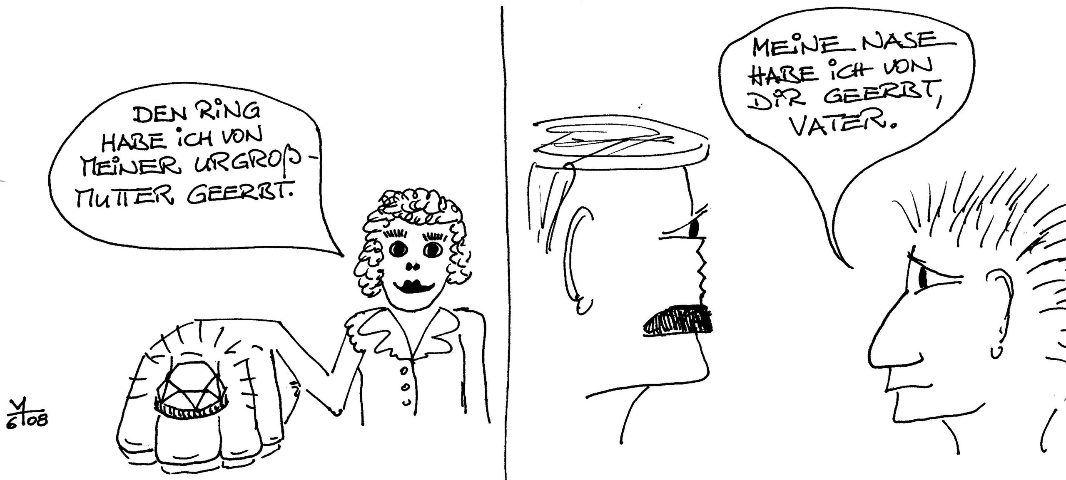
Korrekte Fachsprache
Beispiel Genetik:

Slide 67
Korrekte Fachsprache
Beispiel Genetik:
Nicht Eigenschaften, Merkmale werden vererbt.
Information wird vererbt!

Slide 68
Korrekte Fachsprache
Beispiel Genetik:
Der LehrplanPLUS verlangt die Unterscheidung von:
Veränderung des Phänotyps
und
Krankheit

Slide 69
Korrekte Fachsprache
Beispiel Genetik:
Downsyndrom ist keine „Erbkrankheit“, sondern ein besonderer Phänotyp.
(Auch nicht: atypisch, abnorm, Anomalie!)

Slide 70
Korrekte Fachsprache
Beispiel Genetik:
NICHT: Behinderte
SONDERN: Menschen mit Behinderung

Slide 71
Vorwissen

Slide 72
Vorwissen
NTG: Grundlagen der Chemie, keine organische Chemie
nicht-NTG: beginnt gerade mit Chemie

Slide 73
Vorwissen
Aufbau von Proteinen und Nuklein-säuren mit Symbolen, nicht mit Formeln!

Slide 74
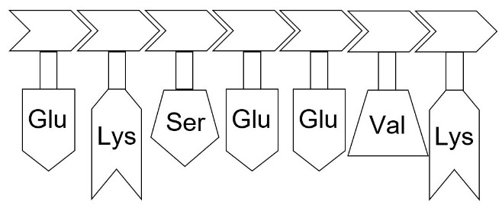
Vorwissen
Proteine:
(Namen und Kürzel der Aminosäuren sind KEIN Lernstoff!)

Slide 75
Vorwissen
Proteine:
Aminosäure-Sprache!

Slide 76
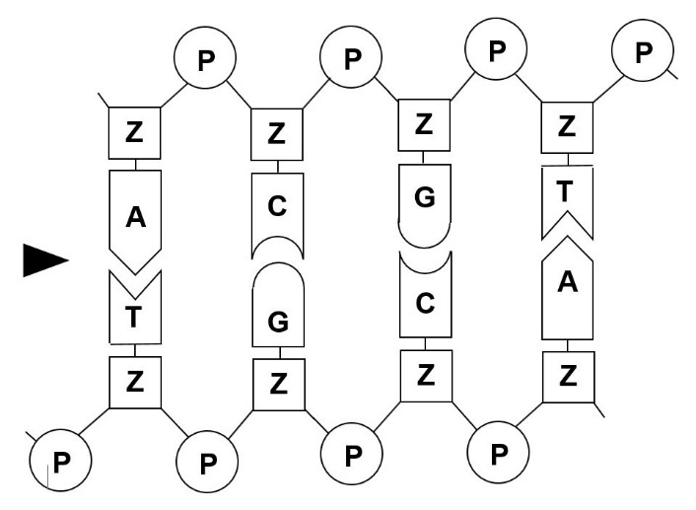
Vorwissen
DNA:

Slide 77
Vorwissen
DNA:
Kernbasen-Sprache!

Slide 78
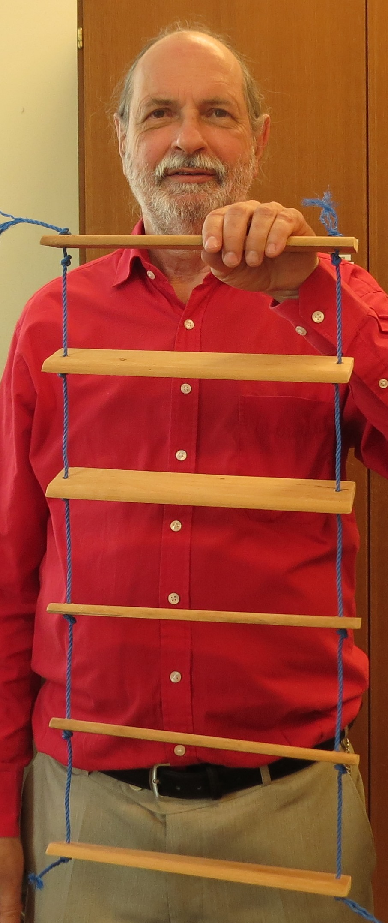
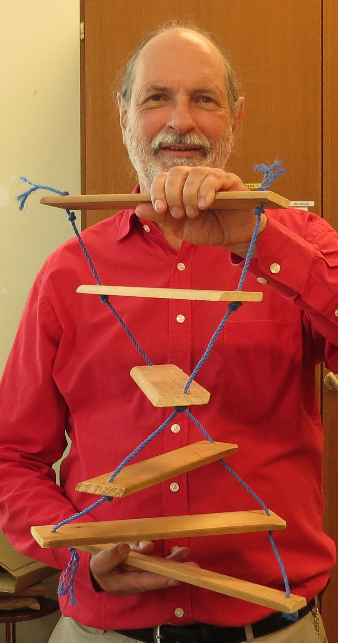
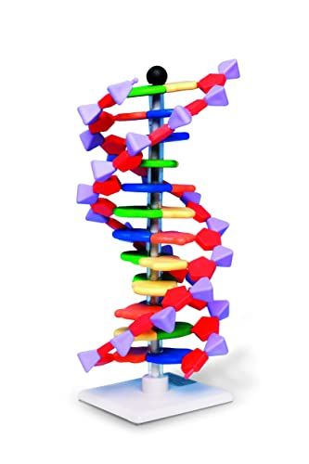
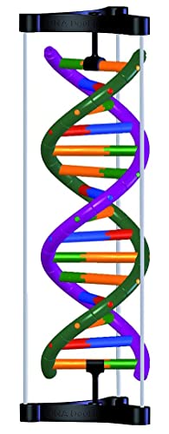
Modellarbeit
Möglichst viele unterschiedliche DNA-Modelle vergleichen.

Slide 79
Modellarbeit
Möglichst viele unterschiedliche DNA-Modelle vergleichen.
NICHT: gutes / schlechtes Modell

Slide 80
Modellarbeit
Möglichst viele unterschiedliche DNA-Modelle vergleichen.
NICHT: gutes / schlechtes Modell
sondern: Für welche Fragestellung geeignet, für welche nicht?
Detailreich versus übersichtlich

Slide 81
Mit breitem Pinsel malen
Beispiel: Proteinbiosynthese
A B
Original der Erbinformation: DNA
Kopie der Erbinformation:
mRNA
Produkt:
Protein
A Transcription:
Kopiervorgang im Zellkern (nicht alles, nur 1 Gen)
B Translation:
Synthese des Proteins in den Ribosomen

Slide 82
Mit breitem Pinsel malen
Beispiel: Proteinbiosynthese
A B
Original der Erbinformation: DNA
Kopie der Erbinformation:
mRNA
Produkt:
Protein
keine technischen Details wie Helicase, RNA-Synthetase; Einzelschritte der Protein-synthese usw.
sondern: die Grundidee ist wichtig!

Slide 83
Mit breitem Pinsel malen
Beispiel: Proteinbiosynthese
A B
Original der Erbinformation: DNA
Kopie der Erbinformation:
mRNA
Produkt:
Protein
Translation als Übersetzung von der Kernbasen-Sprache in die Aminosäure-Sprache
(ohne genetischen Code)

Slide 84
Alternative Konzepte
„Chromosomen in X-Form sind X-Chromosomen.“

Slide 85
Alternative Konzepte
„Chromosomen in X-Form sind X-Chromosomen.“
„Merkmale sitzen wie ein Reiter auf der DNA oben drauf.“

Slide 86
Alternative Konzepte
„Chromosomen in X-Form sind X-Chromosomen.“
„Merkmale sitzen wie ein Reiter auf der DNA oben drauf.“
„Zwei-chromatidig und diploid bedeutet das Gleiche.“

Slide 87
Alternative Konzepte
„Jede Zelle besitzt nur den Anteil an der Erbinformation, den sie für ihren Betrieb benötigt.“

Slide 88
Alternative Konzepte
„Jede Zelle besitzt nur den Anteil an der Erbinformation, den sie für ihren Betrieb benötigt.“
„Ich würde nie etwas essen wollen, wo Gene drin sind.“

Slide 89
Alternative Konzepte
ggf. zuvor evaluieren:
schriftliches Brain-Storming zu Genetik
Aussagen vorgeben und kurz kom-mentieren lassen
(am besten anonym)

Slide 90
Visualisieren
makroskopisch: krause Haare, braune Augen, „Mongolen-Falte“
mikroskopisch: Zellkern, Chromosom, Ribosom
submikroskopisch: Kern-base, Aminosäure

Slide 91
Problemorientiertes Arbeiten
Beispiel: Replikation

Slide 92
Problemorientiertes Arbeiten
Beispiel: Replikation
Vorwissen: Bau der DNA
Vorwissen: Zellteilung (Mikroorganismen)
Tochterzellen besitzen identische Erbinformation wie Mutterzelle

Slide 93
Problemorientiertes Arbeiten
Beispiel: Replikation
Vorwissen: Bau der DNA
Vorwissen: Zellteilung (Mikroorganismen)
Tochterzellen besitzen identische Erbinformation wie Mutterzelle
=> zuvor Verdopplung der Erbinformation nötig

Slide 94
Problemorientiertes Arbeiten
Beispiel: Replikation
Vorwissen: Bau der DNA
Vorwissen: Zellteilung (Mikroorganismen)
Tochterzellen besitzen identische Erbinformation wie Mutterzelle
=> zuvor Verdopplung der Erbinformation nötig
Hypothesen über mögliche Mechanismen

Slide 95
Visualisieren
makroskopisch: Wachstum von Geweben
mikroskopisch: Zell-Teilung
submikroskopisch: Replikation

Slide 96
Problemorientiertes Arbeiten
Beispiel: Reduktionsteilung (in der Meiose)
Impuls: 1883 beschrieb Éduard von Beneden, dass bei der Befruchtung einer Eizelle des Spulwurms die Chromosomenzahl verdoppelt wird.

Slide 97
Problemorientiertes Arbeiten
Beispiel: Reduktionsteilung (in der Meiose)
Impuls: 1883 beschrieb Éduard von Beneden, dass bei der Befruchtung einer Eizelle des Spulwurms die Chromosomenzahl verdoppelt wird.
Formuliere das Problem, das sich daraus ergibt.
Formuliere eine mögliche Lösung dieses Problems.

Slide 98
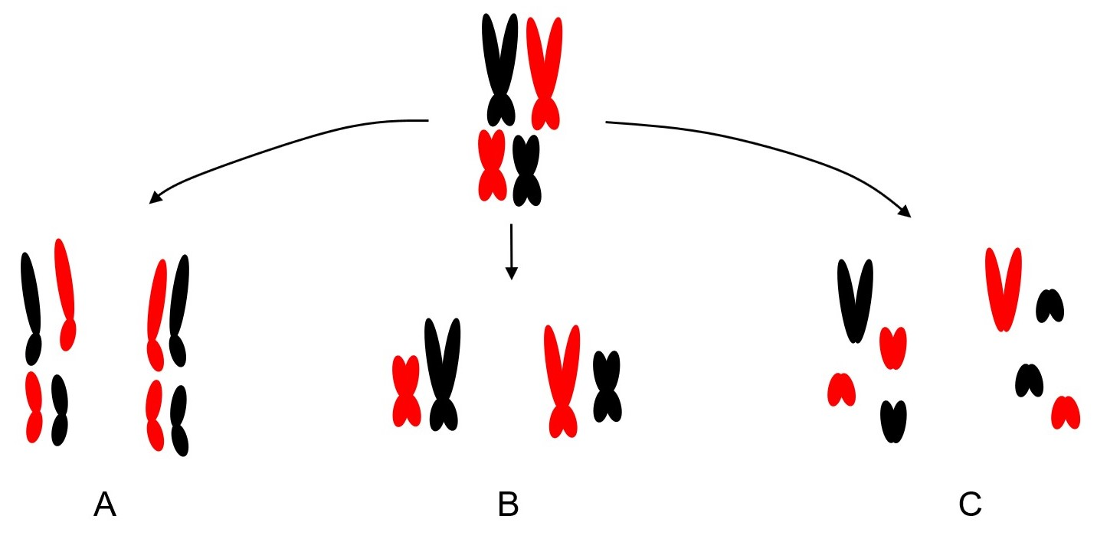
Problemorientiertes Arbeiten
Beispiel: Reduktionsteilung (in der Meiose)
Darstellung von Meiose und Befruchtung im Modell

Slide 99
Problemorientiertes Arbeiten
Beispiel: Reduktionsteilung (in der Meiose)
Darstellung von Meiose und Befruchtung im Modell

Slide 100
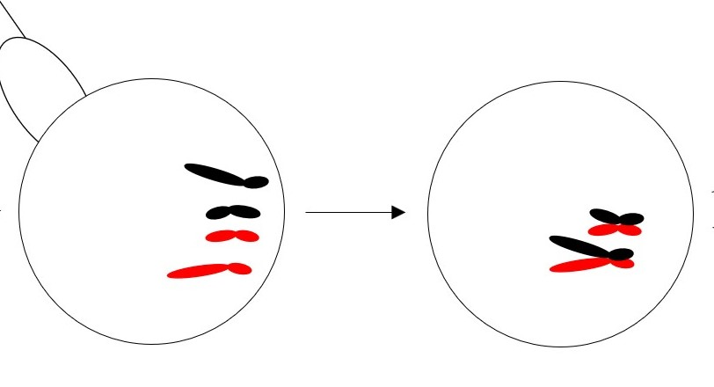
Problemorientiertes Arbeiten
Beispiel: Reduktionsteilung (in der Meiose)
Darstellung von Meiose und Befruchtung im Modell

Slide 101
Problemorientiertes Arbeiten
Beispiel: Reduktionsteilung (in der Meiose)
Darstellung von Meiose und Befruchtung im Modell

Slide 102
LZK: Fehlertexte
Die Mitose ist ein Vorgang, bei dem Tochterzellen mit unterschiedlicher Erbinformation entstehen.
Zur Mitose sind nur Zellen fähig, die über 2-chromatidige Chromosomen verfügen
und die diploid sind, denn dabei werden Homologe voneinander getrennt.

Slide 103
Gentechnik
Die Einstellung zur Gentechnik gleicht oft einer pseudoreligiösen Haltung.
Im Vorfeld anonym evaluieren, was die Schüler mit Gentechnik assoziieren.
Ziel: eine kritische Haltung einnehmen können aufgrund von Wissen
Chancen und Risiken gegeneinander anwägen (z. B. Welternährung angesichts des Klimawandels, Medizin)
Die hohe Zielsicherheit und die vergleichsweise einfache Handhabung bei Crispr-CAS erwähnen (auch wenn sie nicht im LehrplanPLUS steht).

Slide 104
Block 3:
Ökosyst. Boden
weitere Themen

Slide 105
Ökosystem Boden
Handreichung des Ministeriums für Umwelt und Verbraucherschutz:
„Lernort Boden“
Sehr ausführlich!
Konkrete Tipps: www.bio-nickl.de

Slide 106
Ökosystem Boden
Das Thema wirkt sich von sich aus motivierend auf die Schüler:
=> Praktisches Arbeiten

Slide 107
Ökosystem Boden
Praktisches Arbeiten
Nicht: Messungen ohne Auswertung

Slide 108
Ökosystem Boden
Praktisches Arbeiten
Nicht: Messungen ohne Auswertung
Nicht: Bodenprofile

Slide 109
Ökosystem Boden
Praktisches Arbeiten
Nicht: Messungen ohne Auswertung
Nicht: Bodenprofile
Nicht: Korngrößen im Boden

Slide 110
Ökosystem Boden
Praktisches Arbeiten
Nicht: Messungen ohne Auswertung
Nicht: Bodenprofile
Nicht: Korngrößen im Boden
Nicht: Bodentypen

Slide 111
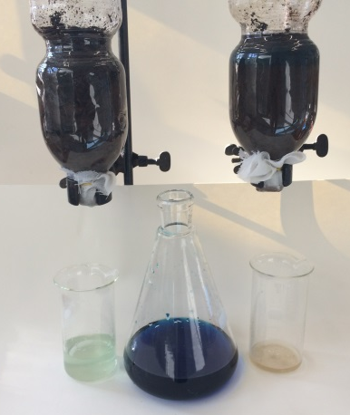
Ökosystem Boden
Praktisches Arbeiten
Filterwirkung
des Bodens

Slide 112
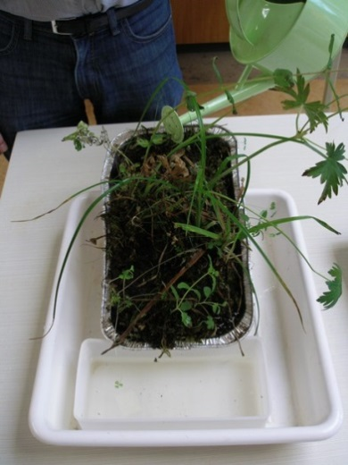
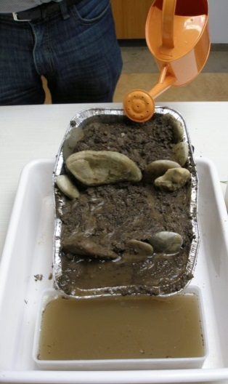
Ökosystem Boden
Praktisches Arbeiten
Abtrag
des Bodens

Slide 113
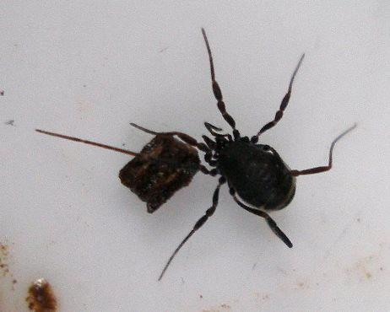
Ökosystem Boden
Praktisches Arbeiten
Tiere
des Bodens:
in Laubstreu
in Totholz
Bodenfalle

Slide 114
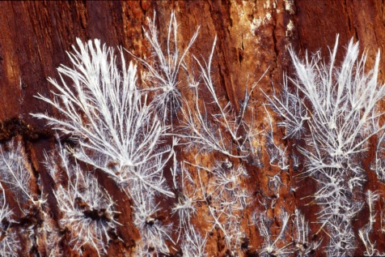
Ökosystem Boden
Praktisches Arbeiten
Pilze
in Totholz
im Boden

Slide 115
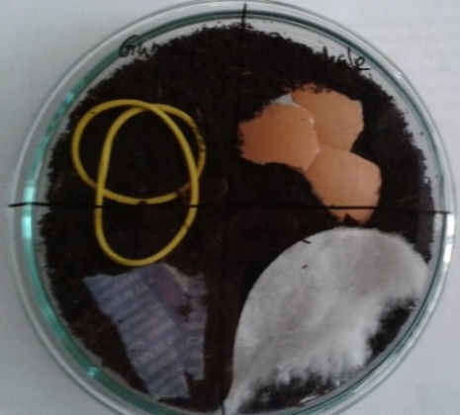
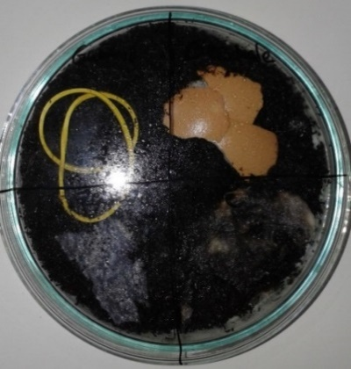
Ökosystem Boden
Praktisches Arbeiten
Kompostieren

Slide 116
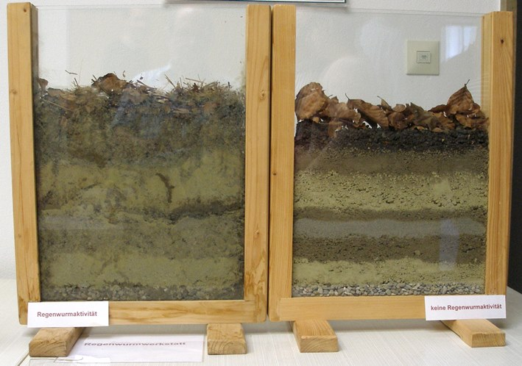
Ökosystem Boden
Praktisches Arbeiten
Regenwurm-
Küvette

Slide 117
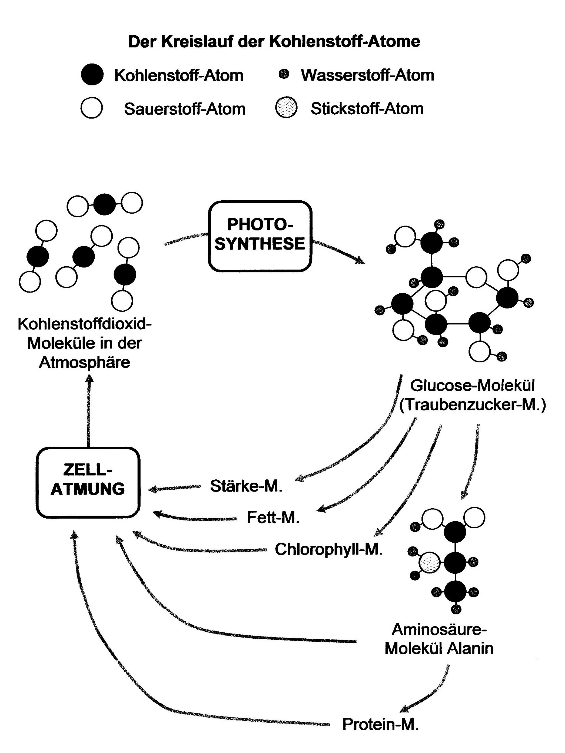
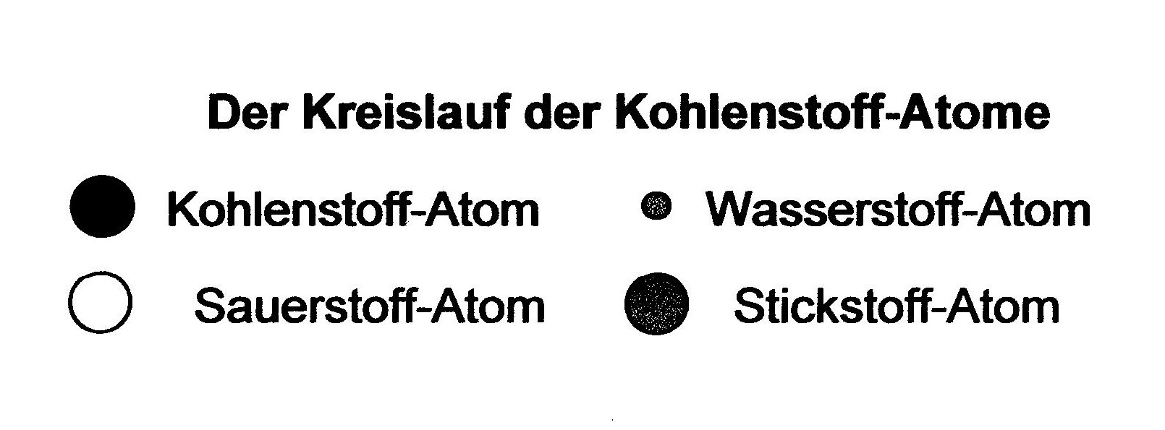
Ökosystem Boden
Der Kohlenstoff-
atom-Kreislauf

Slide 118
Weitere Themen

Slide 119
Mikroorganismen
Praktisches Arbeiten:
Mikroskopie (Jogurt, Hefe)
Lebensmittel herstellen (Jogurt …)
Konservierung von Lebensmitteln
usw.

Slide 120
Mikroorganismen
Wesentliche Aspekte visualisieren
Beispiel: Zellteilung

Slide 121
Mikroorganismen
Wesentliche Aspekte visualisieren
Beispiel: Zellteilung
Zellwachstum ist Teil des Zellzyklus
Erbinformation von Mutterzelle und Tochterzellen ist identisch

Slide 122
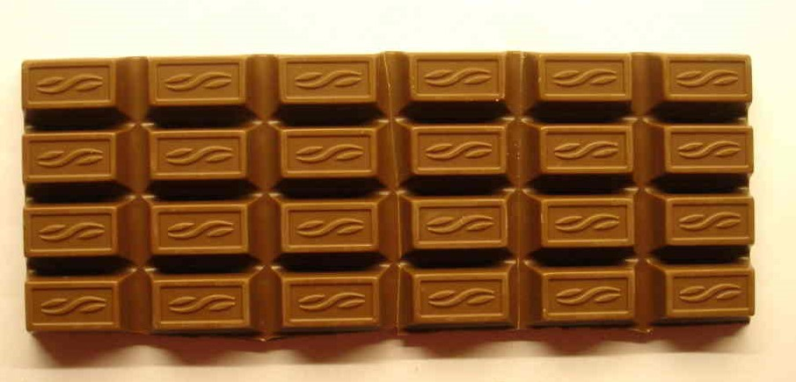
Mikroorganismen

Slide 123
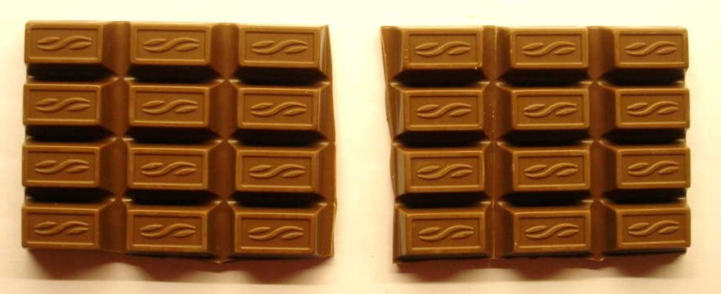
Mikroorganismen

Slide 124
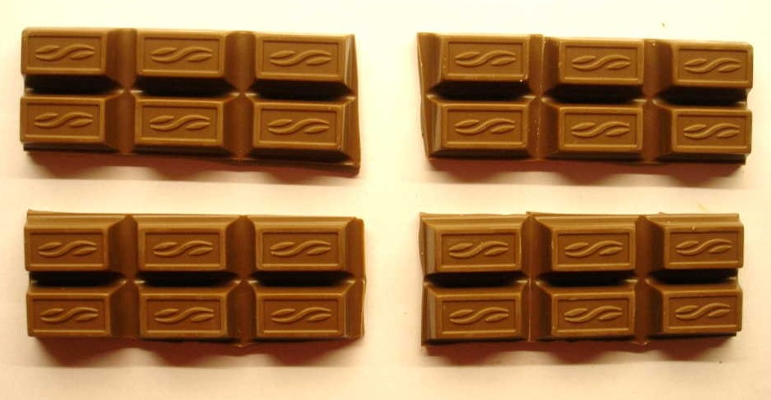
Mikroorganismen

Slide 125
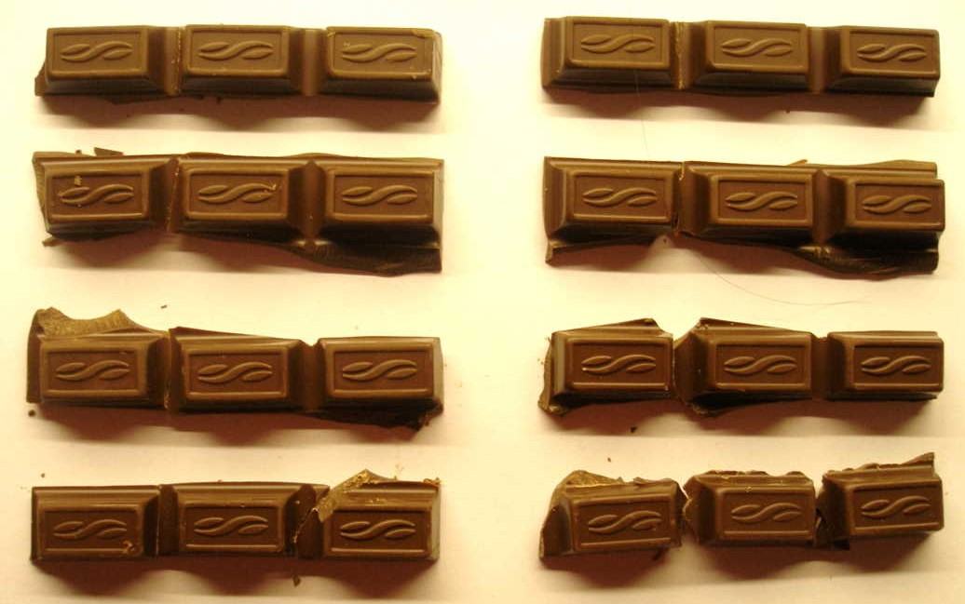
Mikroorganismen

Slide 126
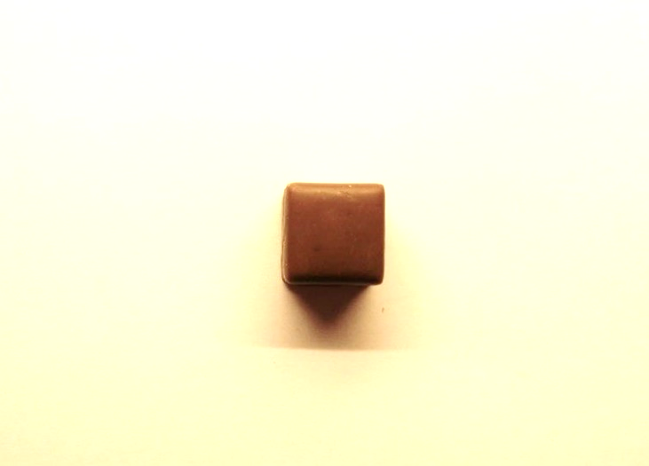
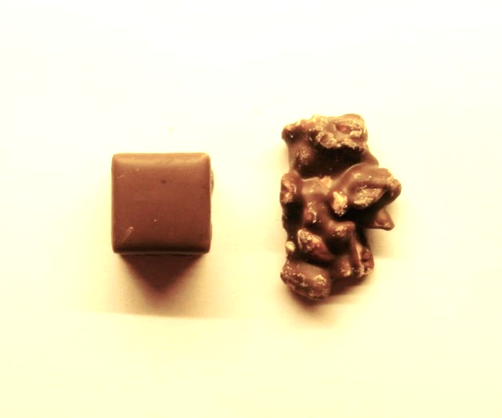
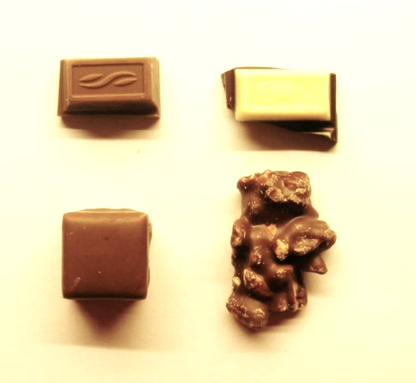
Mikroorganismen

Slide 127
Mikroorganismen
Spracharbeit
das Bakterium, -en
nicht: „die Bakterie“ („fälschlich für Bakterium“; Wahrig: Die deutsche Rechtschreibung)

Slide 128
Mikroorganismen
Spracharbeit
Energie:
wird bereit gestellt, nicht erzeugt
wird benötigt, nicht verbraucht
Energieerhaltungssatz!

Slide 129
Mikroorganismen
Spracharbeit
Energie-Formen (vgl. Unterstufe):
Wärme-Energie Bewegungs-Energie
chemische Energie* Zell-Energie*
*Nicht Fachsprache, aber anschaulich!

Slide 130
Mikroorganismen
Spracharbeit
Gärung:
Kein Synonym für: anaerober Abbau!
Sondern: unvollständiger Abbau mit energiereichem organischen Produkt.

Slide 131
Mikroorganismen
Spracharbeit
Obligate Begriffe:
z. B. autotroph, heterotroph
Verzicht auf:
z. B. Anabolismus, Katabolismus

Slide 132
Evolution

Slide 133
Evolution
Voraussetzungen:
Kleine Ahnung von der Vielfalt der Arten (Formenkenntnis)
Wissen um die Erbinformation
Wissen um Selektionsvorteile
Bei zu großen Lücken aus der 6. Klasse (Wirbeltiere): Wirbellose Tiere vorziehen!

Slide 134
Evolution
Weniger ist mehr!
Mit dem groben Pinsel malen:
genetische Variation (zufällig)
phänotypische Variation
natürliche Selektion (gezielt)
geographische Isolation

Slide 135
Evolution
Weniger ist mehr!
„erweiterte Evolutionstheorie als die naturwissenschaftliche Erklärung zur Entstehung der Arten“

Slide 136
Evolution
Weniger ist mehr!
„erweiterte Evolutionstheorie als die naturwissenschaftliche Erklärung zur Entstehung der Arten“

Slide 137
Evolution
Weniger ist mehr!
„erweiterte Evolutionstheorie als die naturwissenschaftliche Erklärung zur Entstehung der Arten“
Also Verzicht auf Lamarck und Darwin!

Slide 138
Evolution
Spracharbeit
Oberstufenbegriffe weglassen, z. B.:
Homologie, Analogie

Slide 139
Evolution
Spracharbeit
„Evolutions-Theorie“:
gerne missverstanden als „nur eine Theorie“, kann man glauben oder nicht

Slide 140
Evolution
Spracharbeit
Begriffe zum Weg der Erkenntnis-gewinnung einführen bzw. wiederholen:
die Hypothese
verifizieren, falsifizieren
die Theorie als System aus vielen verifizierten Hypothesen

Slide 141
Wirbellose Tiere

Slide 142
Wirbellose Tiere
Spracharbeit
nicht: „Wirbellose“
sondern: wirbellose Tiere

Slide 143
Wirbellose Tiere
Spracharbeit
Verzicht auf Begriffe, die nicht weiterführen wie z. B.:
das Stigma, -en
die Ostie, -en
das Ommatidium, -en
der Sehstab, -“e = das Rhabdomer, -e

Slide 144
Wirbellose Tiere
Spracharbeit
Korrekte Formulierungen verwenden!
„In der Sehsinneszelle wird das Licht in elektrische Signale umgewandelt.“

Slide 145
Wirbellose Tiere
Spracharbeit
Korrekte Formulierungen verwenden!
„In der Sehsinneszelle wird das Licht in elektrische Signale umgewandelt.“
„In der Sehsinneszelle wird die Information aus dem Licht in Form elektrischer Signale verschlüsselt.“

Slide 146
Wirbellose Tiere
Lernen im Kontrast
Wirbeltiere versus Insekten

Slide 147
Wirbellose Tiere
Lernen im Kontrast
Innenskelett Außenskelett
Blutgefäße Tracheen
Linsenauge Facettenauge
4 Beine 6 Beine

Slide 148
Wirbellose Tiere
Lernen im Kontrast
Innenskelett Außenskelett
Blutgefäße Tracheen
Linsenauge Facettenauge
4 Beine 6 Beine
=> Gleiche Anforderungen, aber unter-schiedliche Lösungen!

Slide 149
Wirbellose Tiere
Problemorientiertes Arbeiten
statt Fakten lernen!

Slide 150
Wirbellose Tiere
Problemorientiertes Arbeiten
Impuls: Insektenblut ist nicht rot.

Slide 151
Wirbellose Tiere
Problemorientiertes Arbeiten
Impuls: Insektenblut ist nicht rot.
kein Sauerstoff-Transport
einfaches Kreislauf-System
anderes Transportsystem für Sauerstoff

Slide 152
Wirbellose Tiere
Problemorientiertes Arbeiten
Fortpflanzung:
Drohnen haben keinen Vater.
Regenwürmer haben kein Gender-Problem.

Slide 153
Wirbellose Tiere
Problemorientiertes Arbeiten
Wachstum:
Stell dir vor, du willst wachsen, steckst aber in einem festen Panzer.

